Slide 1
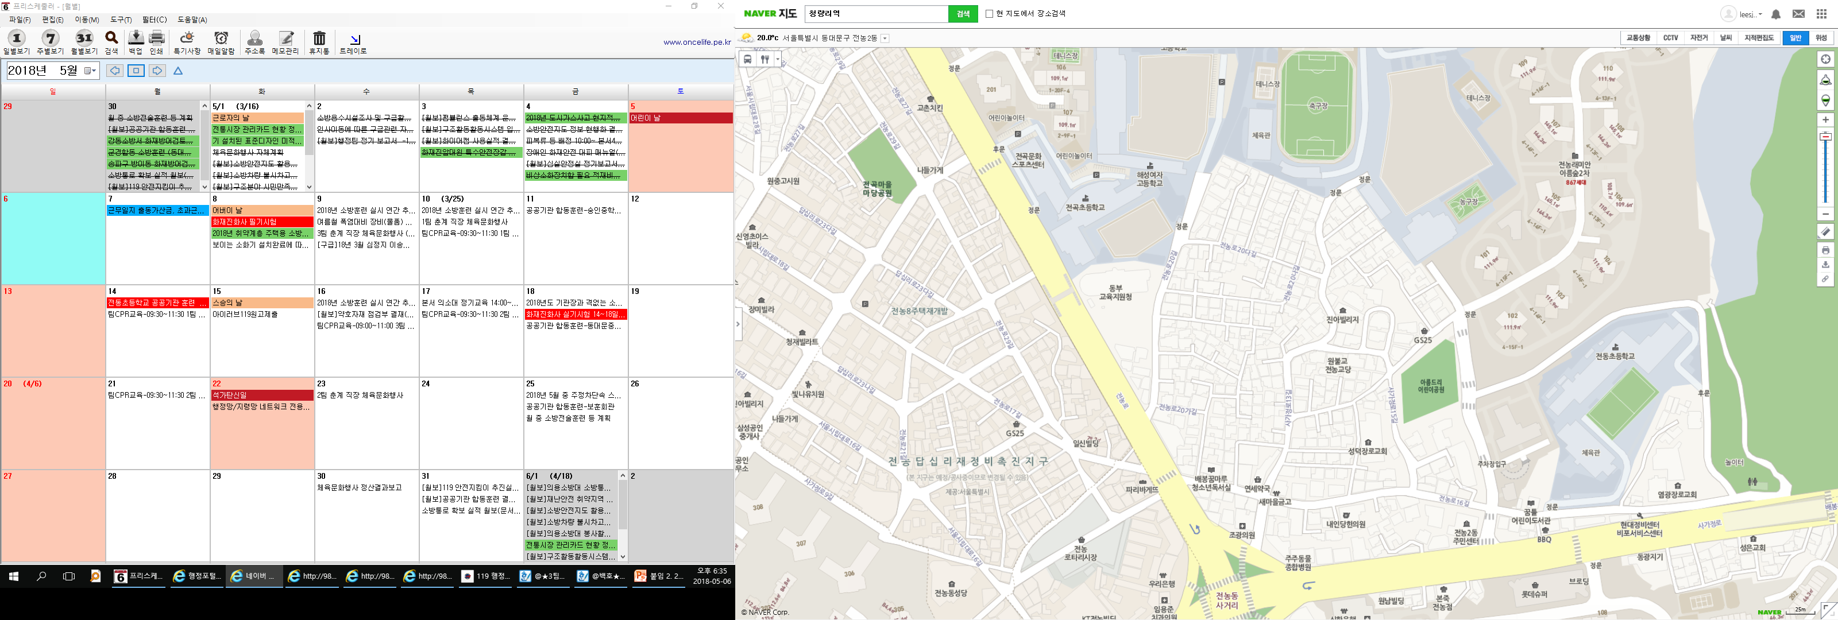
동대문구 전농로20길 일대(8개) - 곤란지역
전농로20다길 11-9(2개)
(관리번호 03,04)
전농로20다길 10(2개)
(관리번호 01,02)
사가정로13길 52-1(2개)
(관리번호 05,06)
사가정로13길 18-5(2개)
(관리번호 07,08)

Slide 2
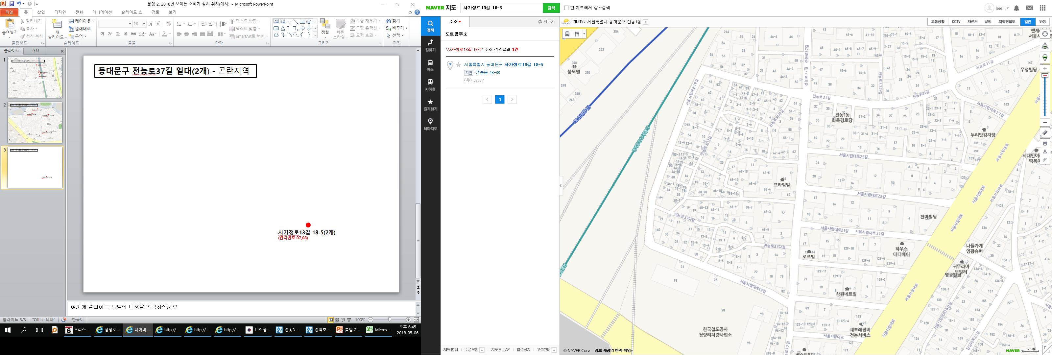
동대문구 전농로37길 일대(2개) - 곤란지역
전농로37길 62(2개)
(관리번호 09,10)

Slide 3
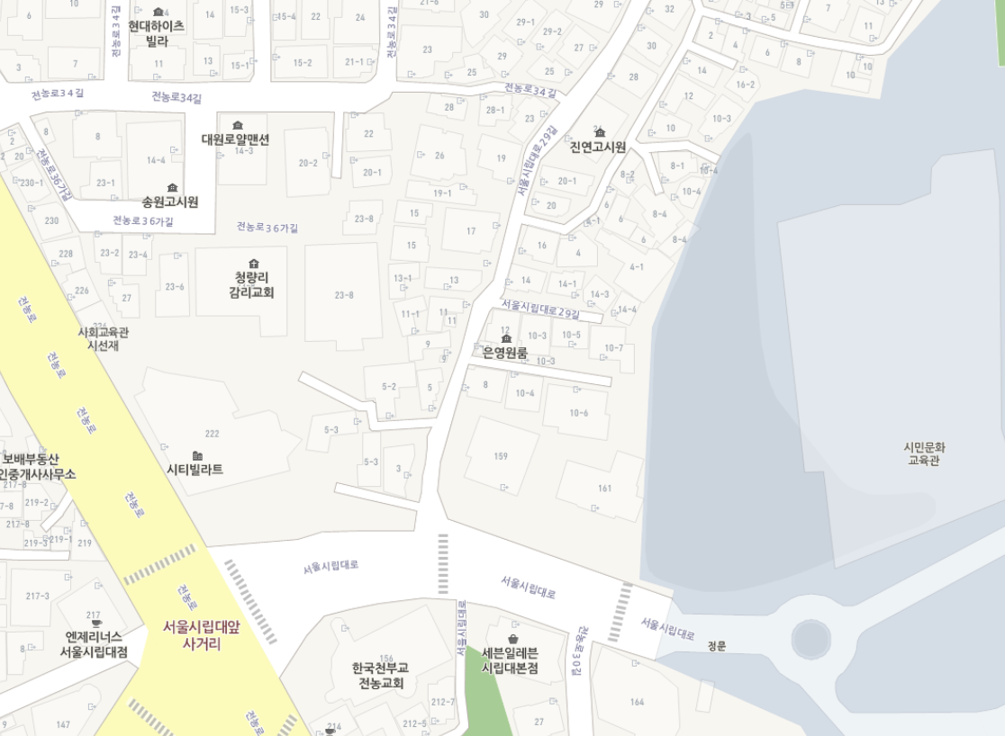
동대문구 서울시립대로29길 일대(4개) - 곤란지역
서울시립대로 29가길 8-2(2개)
(관리번호 13,14)
서울시립대로 29길 11(2개)
(관리번호 11,12)

Slide 4
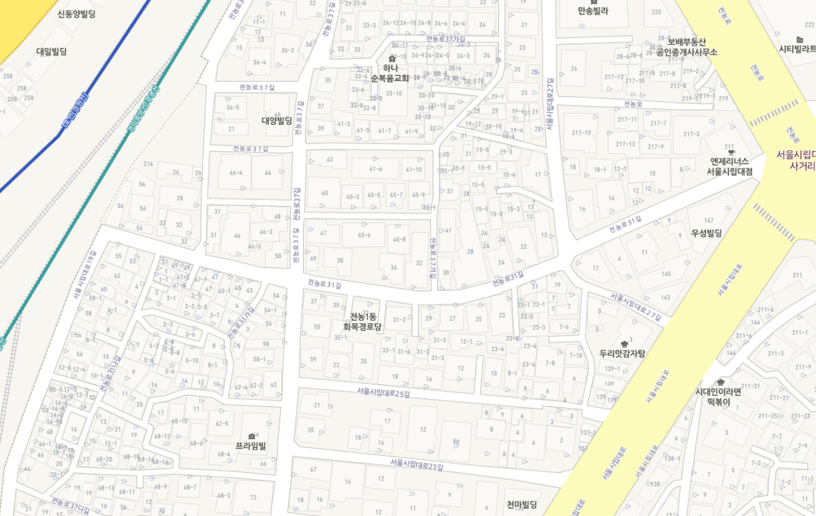
동대문구 전농로31길 일대(16개중 12개) - 곤란지역
전농로37길나길 28(2개)
(관리번호 29,30)
서울시립대로27길 17(2개)
(관리번호 21,22)
전농로31길 35(2개)
(관리번호 17,18)
전농로31길 30(2개)
(관리번호 15,16)
서울시립대로19길 58(2개)
(관리번호 27,28)
전농로37길 68-14(2개)
(관리번호 19,20)

Slide 5
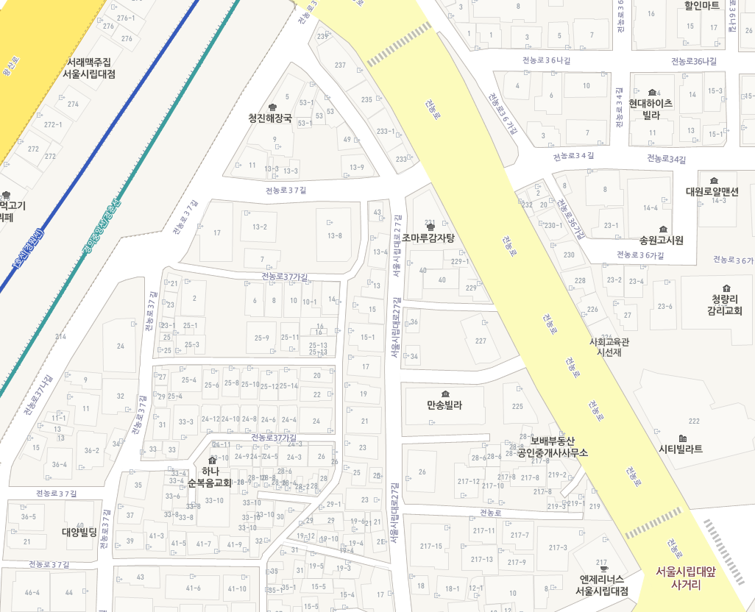
동대문구 전농로31길 일대(16개중 4개) - 곤란지역
전농로37길가길 13(1층)(2개)
(관리번호 23,24)
전농로37길가길 13(2층)(2개)
(관리번호 25,26)

Slide 6
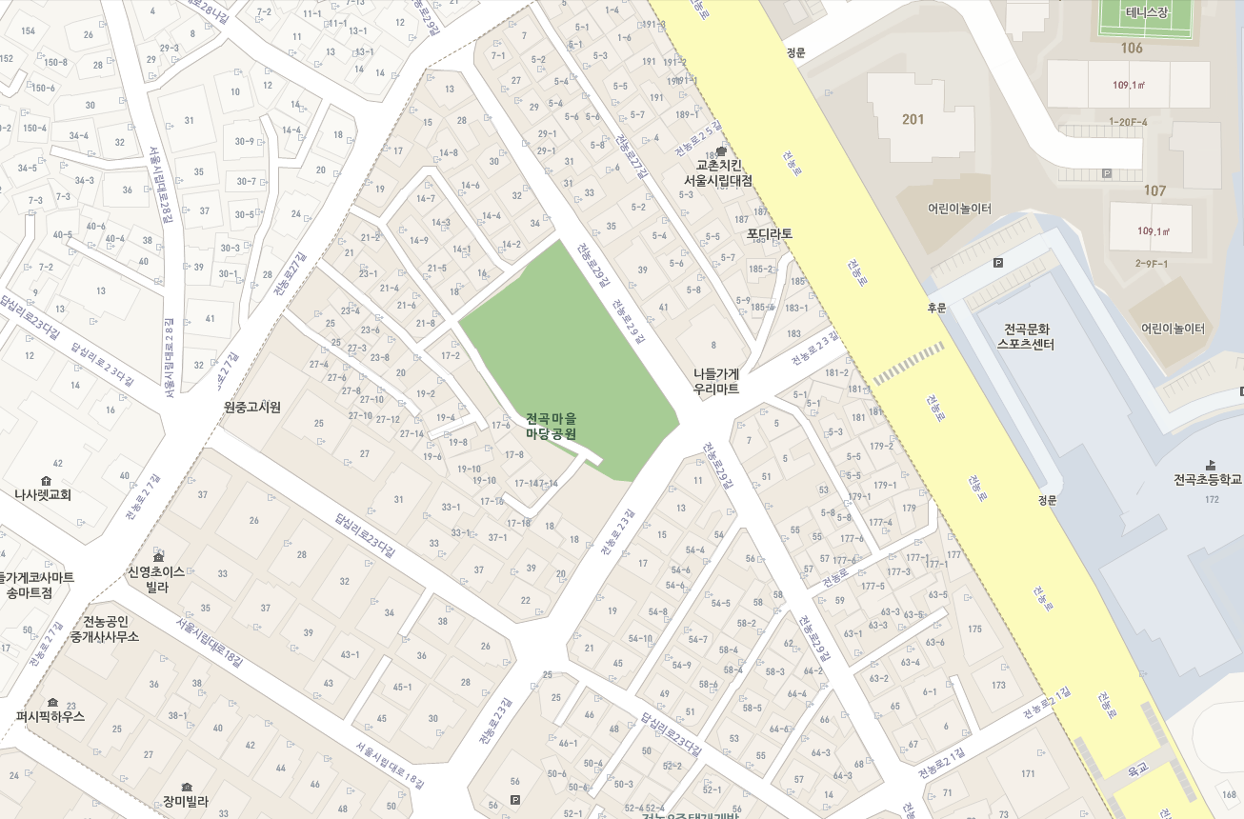
동대문구 전농로15~19길 일대(12개) - 곤란지역
전농로25길 6 (4개)
(관리번호 35,36,37,38)
전농로25길 16(2개)
(관리번호 41,42)
전농로25길 5-8 (2개)
(관리번호 39,40)
전농로23길 23(4개)
(관리번호 31,32,33,34)

